Slide 1
Арифметическая и геометрическая прогрессии Учитель математики МБОУ «Адаевская ООШ» Актанышского муниципального района Республики Татарстан
Notes:
Арифметическая и геометрическая прогрессии

Slide 2
Последовательности
Будем выписывать в порядке возрастания положительные четные числа.
2; 4; 6; 8; … .
Ясно, что на пятом месте в этой последовательности будет число 10, на десятом- число 20, на сотом- число 200. Вообще для любого натурального числа n можно указывать соответствующее ему положительное четное число: оно равно 2n

Slide 3
Определение арифметической прогессии
Рассмотрим последовательность натуральных чисел, которые при делении на 4 дают в остатке 1:
1; 5; 9; 13; 17; 21; … .
Определение. Арифметической прогрессией называется последовательность, каждый член которой, начиная со второго, равен предыдущему члену, сложенному с одним и тем же числом

Slide 4
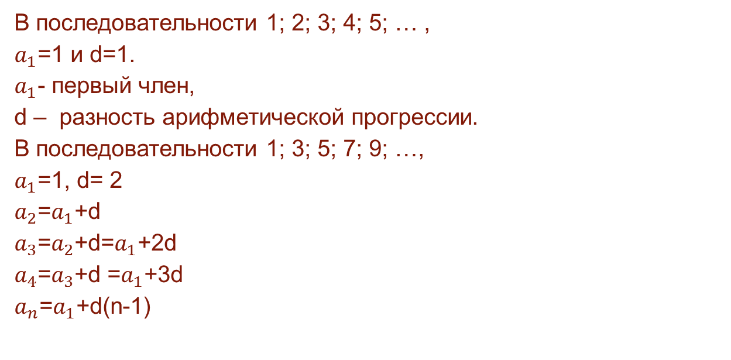
Формула n-го члена арифметической прогрессии
В последовательности 1; 2; 3; 4; 5; … ,
$a_{1}$=1 и d=1.
$a_{1}$- первый член,
d – разность арифметической прогрессии.
В последовательности 1; 3; 5; 7; 9; …,
$a_{1}$=1, d= 2
$a_{2}$=$a_{1}$+d
$a_{3}$=$a_{2}$+d=$a_{1}$+2d
$a_{4}$=$a_{3}$+d =$a_{1}$+3d
$a_{n}$=$a_{1}$+d(n-1)

Slide 5
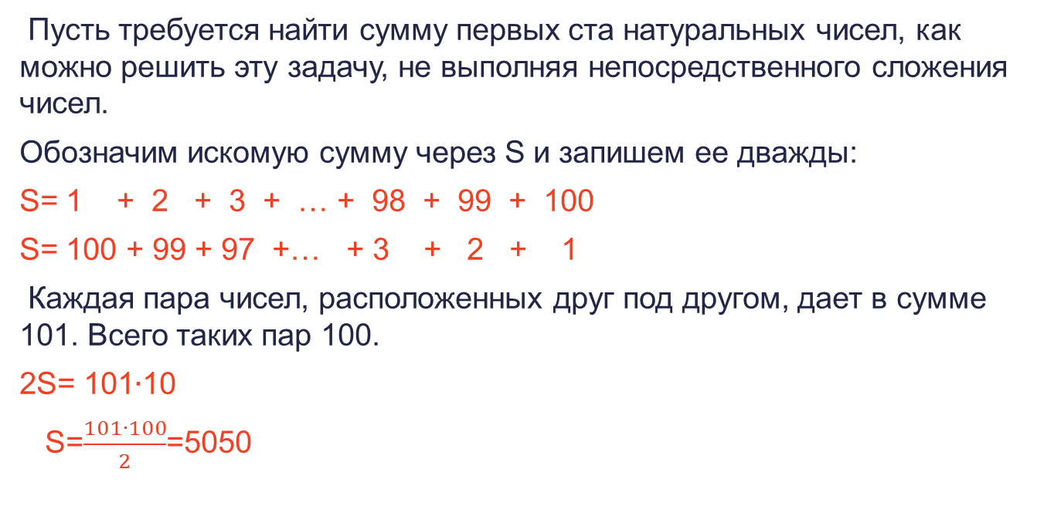
Формула Суммы первых n членов арифметической прогрессии
Пусть требуется найти сумму первых ста натуральных чисел, как можно решить эту задачу, не выполняя непосредственного сложения чисел.
Обозначим искомую сумму через S и запишем ее дважды:
S= 1 + 2 + 3 + … + 98 + 99 + 100
S= 100 + 99 + 97 +… + 3 + 2 + 1
Каждая пара чисел, расположенных друг под другом, дает в сумме 101. Всего таких пар 100.
2S= 101$∙$10
S=$\frac{101∙100}{2}$=5050

Slide 6
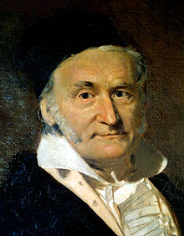
Карл Гаусс
Карл Гаусс (1777-1855) – немецкий математик, астроном, геодезист, физик. Выдающиеся математические способности проявил он в раннем детстве. Его многочисленные исследования в области алгебры, теории чисел, геометрии и математического анализа оказали значительное влияние на развитие теоретической и прикладной математики. Астрономии, геодезии, физики.
Дед Гаусса был бедным крестьянином, отец — садовником, каменщиком, смотрителем каналов в герцогстве Брауншвейг. Уже в двухлетнем возрасте мальчик показал себя вундеркиндом. В три года он умел читать и писать, даже исправлял счётные ошибки отца. Согласно легенде, школьный учитель математики, чтобы занять детей на долгое время, предложил им сосчитать сумму чисел от 1 до 100. Юный Гаусс заметил, что попарные суммы с противоположных концов одинаковы: 1+100=101, 2+99=101 и т. д., и мгновенно получил результат: .
До самой старости он привык большую часть вычислений производить в уме.

Slide 7
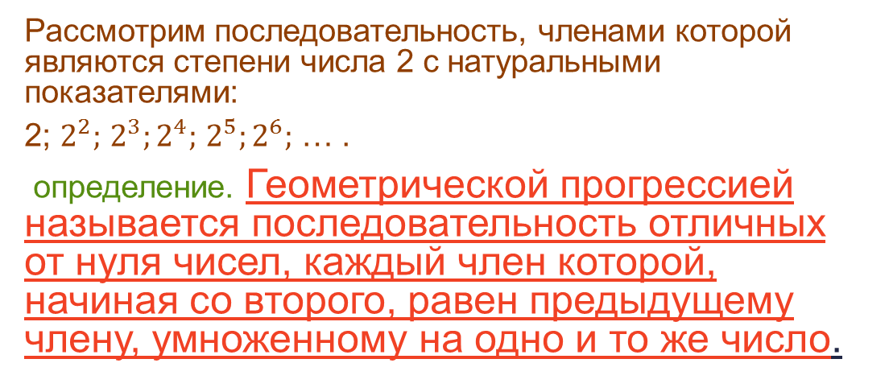
Геометрическая прогрессия
Рассмотрим последовательность, членами которой являются степени числа 2 с натуральными показателями:
2; $2^{2};$ $2^{3};2^{4};$ $2^{5};2^{6};$ … .
определение. Геометрической прогрессией называется последовательность отличных от нуля чисел, каждый член которой, начиная со второго, равен предыдущему члену, умноженному на одно и то же число.

Slide 8
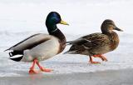
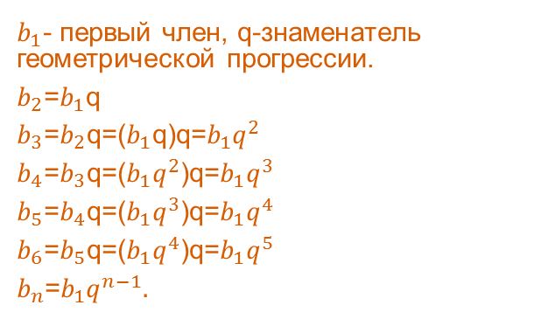
Формула n-го члена геометрической прогрессии
$b_{1}$- первый член, q-знаменатель геометрической прогрессии.
$b_{2}$=$b_{1}$q
$b_{3}$=$b_{2}$q=($b_{1}$q)q=$b_{1}q^{2}$
$b_{4}$=$b_{3}$q=($b_{1}q^{2}$)q=$b_{1}q^{3}$
$b_{5}$=$b_{4}$q=($b_{1}q^{3}$)q=$b_{1}q^{4}$
$b_{6}$=$b_{5}$q=($b_{1}q^{4}$)q=$b_{1}q^{5}$
$b_{n}$=$b_{1}q^{n−1}.$

Slide 9
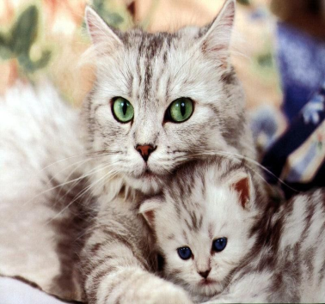
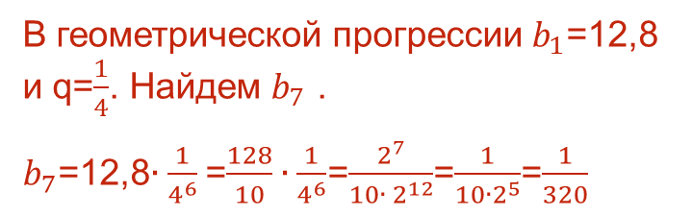
Пример 1.
В геометрической прогрессии $b_{1}$=12,8 и q=$\frac{1}{4}$. Найдем $b_{7}$ .
$b_{7}$=12,8$∙$ $\frac{1}{4^{6}}$=$\frac{128}{10}∙\frac{1}{4^{6}}$=$\frac{2^{7}}{10∙ 2^{12}}$=$\frac{1}{10∙2^{5}}$=$\frac{1}{320}$

Slide 10
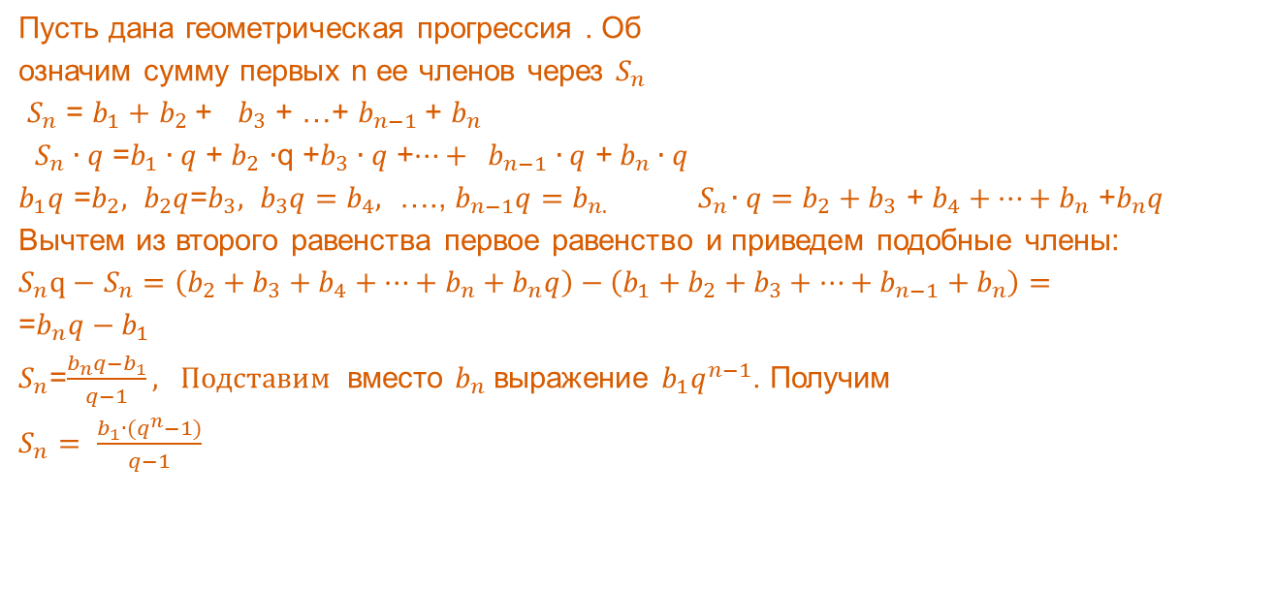
Формула суммы первых n членов геометрической прогрессии
Пусть дана геометрическая прогрессия . Об
означим сумму первых n ее членов через $S_{n}$
$S_{n}$ = $b_{1}+$ $b_{2}$+ $b_{3}$ + …+ $b_{n−1}$+ $b_{n}$
$S_{n}∙q$ =$b_{1}∙q$ + $b_{2}$ $∙$q +$b_{3}∙q$ +$…+ b_{n−1}∙q$ +$b_{n}∙q$
$b_{1}q$ =$b_{2},$ $b_{2}q$=$b_{3},$ $b_{3}q=b_{4},$ …., $b_{n−1}q=b_{n.}{ S}_{n}∙q=b_{2}+b_{3}$ + $b_{4}+…+b_{n}$ +$b_{n}q$
Вычтем из второго равенства первое равенство и приведем подобные члены:
$S_{n}q−$ $S_{n}=\left(b_{2}+b_{3}+b_{4}+…+b_{n}+b_{n}q\right)−\left(b_{1}+b_{2}+b_{3}+…+b_{n−1}+b_{n}\right)=$
=$b_{n}q−b_{1}$
$S_{n}$=$\frac{b_{n}q−b_{1}}{q−1}, Подставим$ вместо $b_{n}$ выражение $b_{1}q^{n−1}$. Получим
$S_{n}=$ $\frac{b_{1}∙(q^{n}−1)}{q−1}$

Slide 11
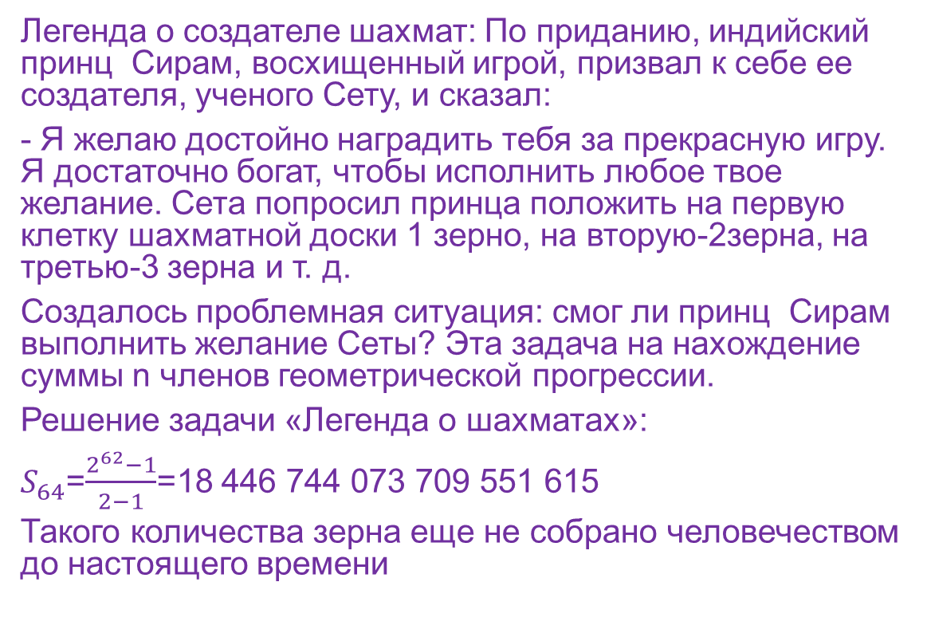
Легенда о создателе шахмат
Легенда о создателе шахмат: По приданию, индийский принц Сирам, восхищенный игрой, призвал к себе ее создателя, ученого Сету, и сказал:
- Я желаю достойно наградить тебя за прекрасную игру. Я достаточно богат, чтобы исполнить любое твое желание. Сета попросил принца положить на первую клетку шахматной доски 1 зерно, на вторую-2зерна, на третью-3 зерна и т. д.
Создалось проблемная ситуация: смог ли принц Сирам выполнить желание Сеты? Эта задача на нахождение суммы n членов геометрической прогрессии.
Решение задачи «Легенда о шахматах»:
$S_{64}$=$\frac{2^{62}−1}{2−1}$=18 446 744 073 709 551 615
Такого количества зерна еще не собрано человечеством до настоящего времени

Slide 12
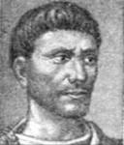
Диофант (3 век)
Диофант; Diophantos, из Александрии, III в. н. э., выдающийся математик античности, прозванный в средние века "отцом алгебры". Автор учебника математики Арифметика в 13 книгах (6 сохранились). Он представляет собой предваренный вступлением сборник задач, где решаются вопросы из области теории чисел, решения алгебраических уравнений (диофантические уравнения). Д., ориентируясь на древнеегипетскую или вавилонскую систему счета, отделяет чистую арифметику от геометрии и закладывает основы алгебры. Сверх того, он был автором фрагментарно сохранившегося трактата Peri polygonon arithmeton, равно как и утраченного трактата О дробных числах.

Slide 13

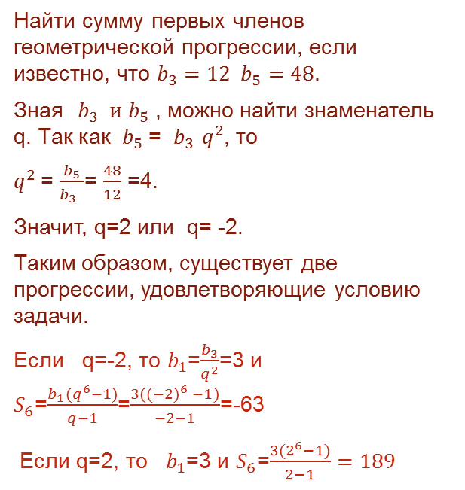
Решение задач
Найти сумму первых членов геометрической прогрессии, если известно, что $b_{3}=12 b_{5}=48.$
Зная${ b}_{3} и$ $b_{5}$ , можно найти знаменатель q. Так как $b_{5}$= $b_{3 }q^{2}$, то
$q^{2}$= $\frac{b_{5}}{b_{3} }$= $\frac{48}{12}$ =4.
Значит, q=2 или q= -2.
Таким образом, существует две прогрессии, удовлетворяющие условию задачи.
Если q=-2, то $b_{1}$=$\frac{b_{3}}{q^{2}}$=3 и $S_{6}$=$\frac{b_{1}(q^{6}−1)}{q−1}$=$\frac{3((−2)^{6} −1)}{−2−1}$=-63
Если q=2, то $b_{1}$=3 и $S_{6}$=$\frac{3(2^{6}−1)}{2−1}=189$

